Slide 1
R·三年级数学上册
六
分数的初步认识
练习十七

Slide 2
1
把下面的8个 平均分成4份。
【课本88页 练习十七 第1题】
1份是总数的 ，有( )个；
2份是总数的 ，有( )个。
1
( )
2
( )
4
把下面的8个 平均分成4份。
( )
2
4
( )
4

Slide 3
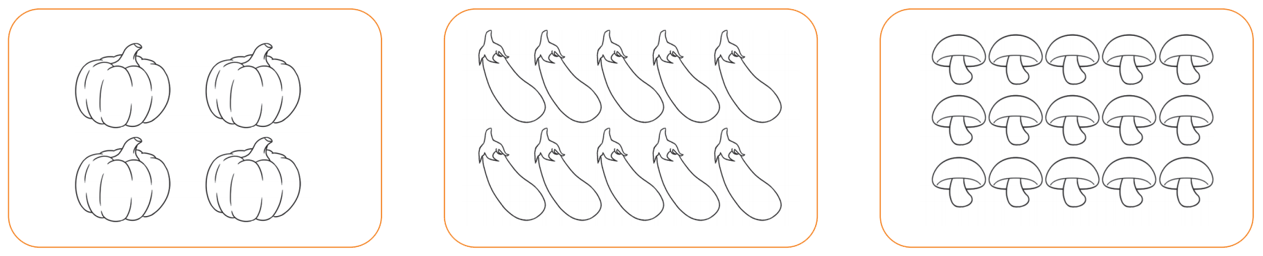
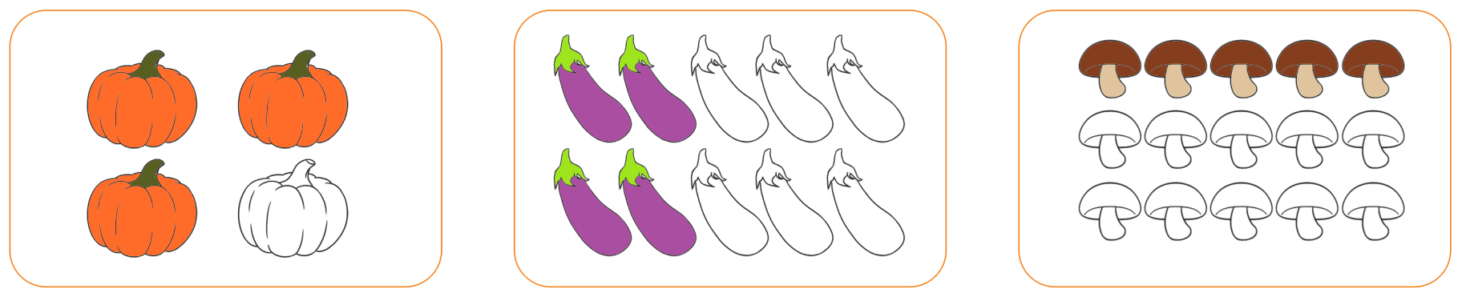



2
涂色表示各图下面的分数。
【课本88页 练习十七 第2题】

Slide 4
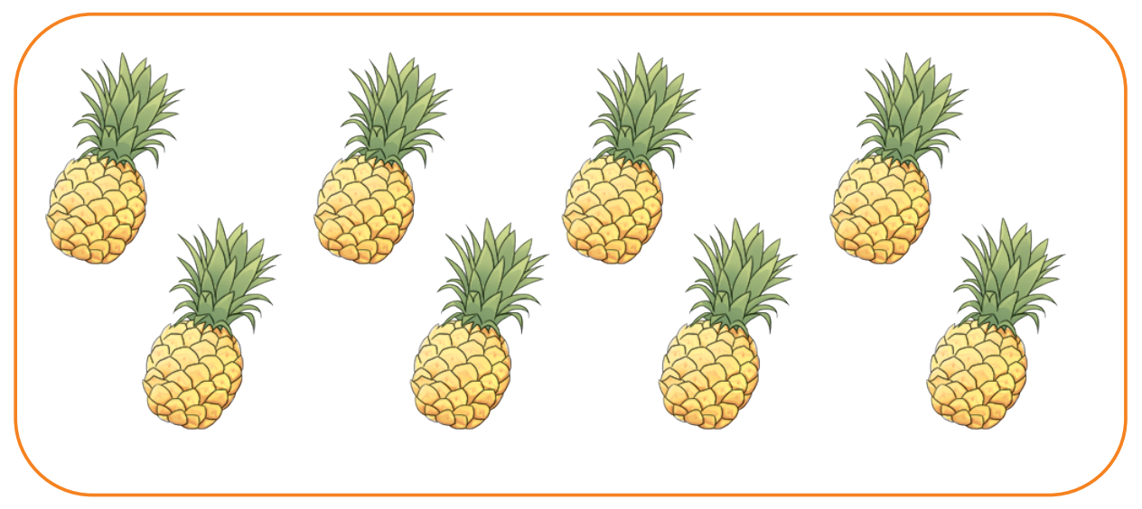
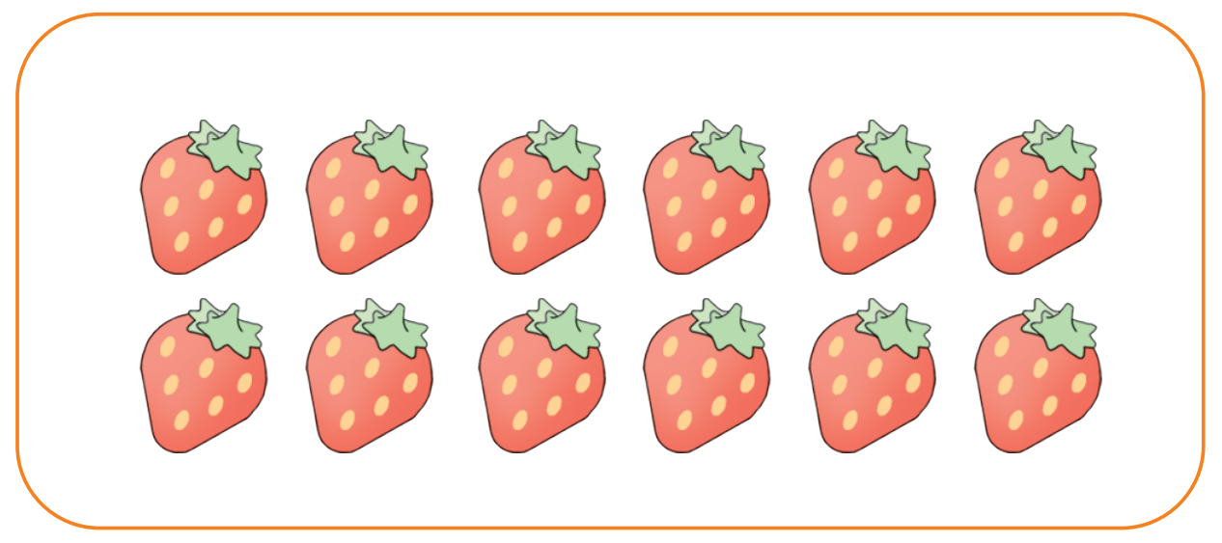
3
分一分，比一比。
【课本88页 练习十七 第3题】
3
3
这些菠萝的 是( )个。
6
这些草莓的 是( )个。
9
4
4

Slide 5
1
4
学校饲养组养了20只兔子，其中 是黑兔，黑兔有多少只？
4
【课本88页 练习十七 第4题】
20÷4=5（只）
答：黑兔有5只。

Slide 6
2
5
一袋面粉重25千克，已经吃了 ，还剩多少千克？
5
【课本88页 练习十七 第5题】
已经吃了：25÷5=5（千克）
5×2=10（千克）
还剩：25-10=15（千克）
答：还剩15千克。

Slide 7
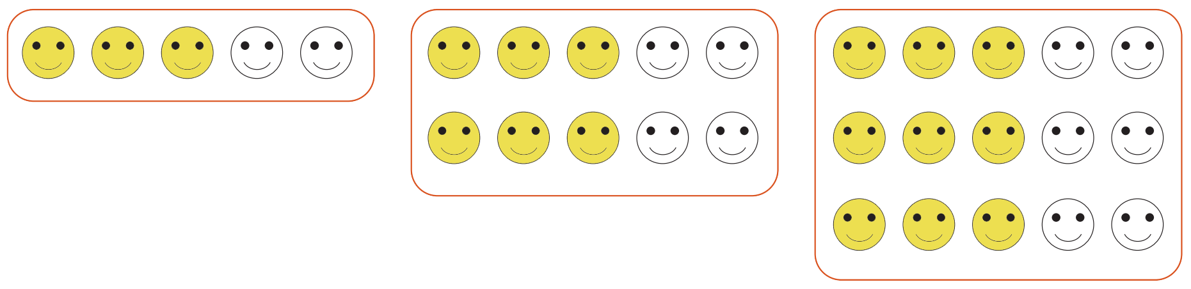
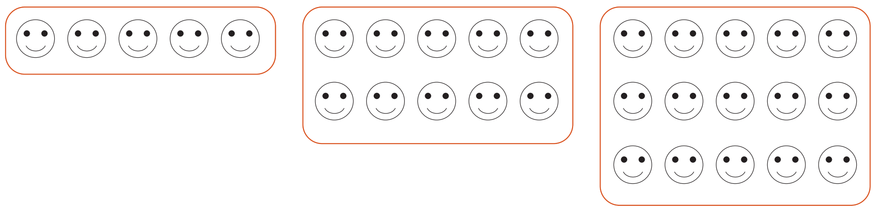
3
6
分别在每幅图里涂色，表示出它的 。
5
【课本89页 练习十七 第6题】

Slide 8
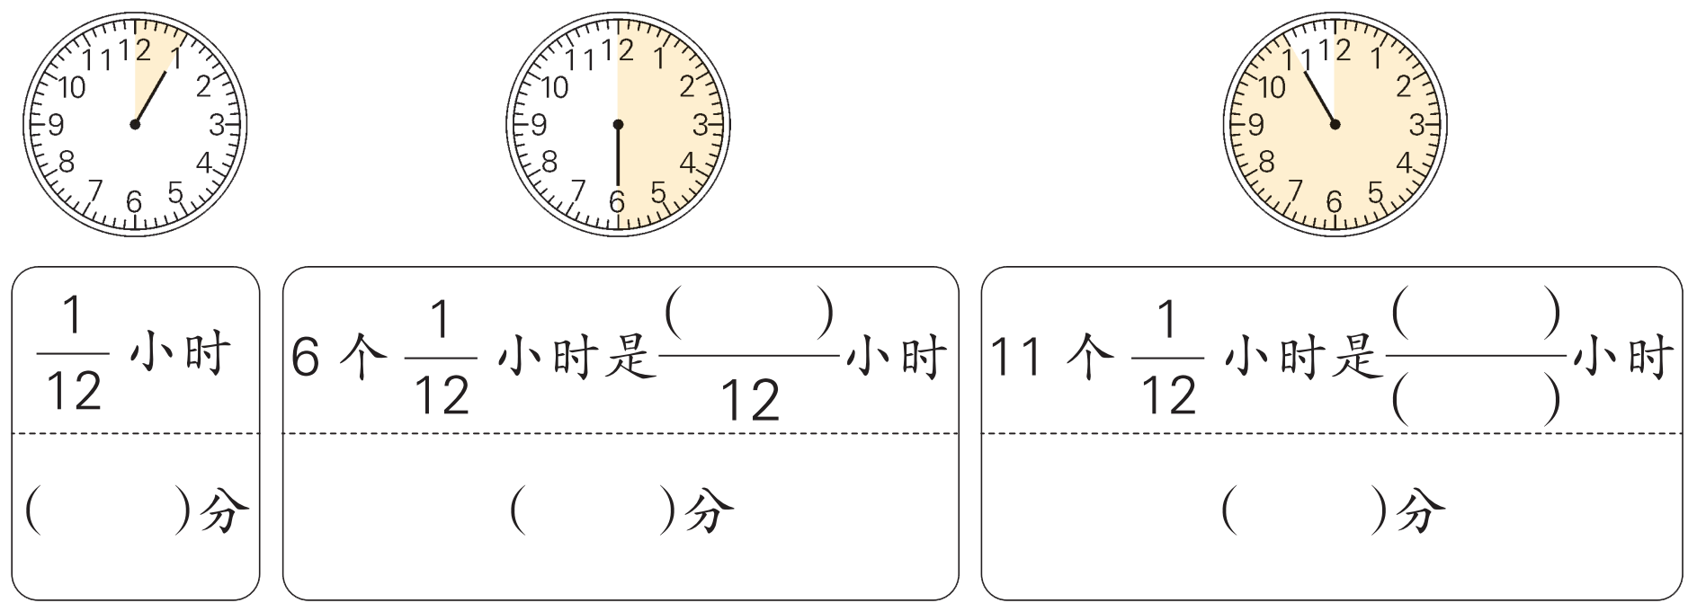
7
分针从“12”转到下面各个位置，数一数，填一填。
【课本89页 练习十七 第7题】
6
11
12
5
30
55

Slide 9
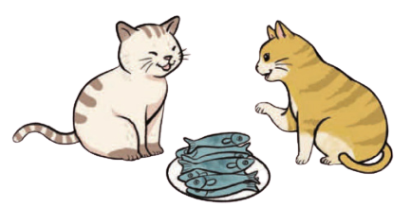


8
一盘鱼有15条。
【课本89页 练习十七 第8题】
我吃了 。
我吃了 。
谁吃的多？
左边的猫吃了：15÷3=5（条）
5>3
右边的猫吃了：15÷5=3（条）
答：左边的猫吃的多。

Slide 10
2
一根绳子长63米，第一次用去全长的 ，第二次用去全长的 。两次共用去了多少米？
9
7
3
7
【课本89页 练习十七 第9题】
第一次：63÷7=9（米）
9×2=18（米）
第二次：63÷7=9（米）
9×3=27（米）
18+27=45（米）
答：两次共用去了45米。

